Slide 1
1 сентября –
День Знаний
Notes:
Сегодня праздник! Школьный праздник! Встречаем мы учебный год!

Slide 2
Notes:
Сегодня у нас радостный праздник - первый школьный день после каникул. Поздравляю вас, ребята, с началом нового учебного года. Пусть у нас в классе будет светло от желания множить свои знания и умения, тепло от доброго отношения друг к другу.
Стихотворение «Будьте добры!»

Slide 3
4
3
2
1
Notes:
Школьная жизнь - как будто лесенка знаний. Вы поднимаетесь всё выше и выше - от одной ступеньки к другой, более трудной. Надеюсь, все трудности мы преодолеем с вами вместе. Будем учиться не только наукам, но и будем учиться дружить. Ведь главное - чтобы каждый из вас стал хорошим, добрым, надёжным человеком.
Кажется, будто вчера мы стояли, Весёлое время каникул встречали. Которое после учебного года Давно ль началось? Но царица природа неумолима, и месяцы лета В прошлом. И школьная форма надета. Пара минут - и первый звонок Вас позовёт опять на урок. Школьные двери вновь распахнутся, Ну, а сегодня - праздничный час! С праздником я поздравляю всех вас. Встретились снова друзья и подруги, Наверное, много расскажут друг другу: О том, что увидели, где побывали, И что с кем случилось, пока отдыхали, Я тоже порадуюсь - повод же есть - Тому, что мы снова собрались все здесь, Тому, что за лето вы все повзрослели, Выросли, сил набрались, загорели. След.слайд- стихи читают дети.

Slide 4
Notes:
6.Быстро лето пролетело, Наступил учебный год, Но и осень нам немало Дней хороших принесёт.
Здравствуй, осень золотая! Школа, солнцем залитая, Наш просторный светлый класс, Ты опять встречаешь нас.
7. Вот наконец-то осень наступила! И завершилась летняя пора. Нам лето много солнца подарило, Цветов и ягод - целая гора.
Нам браться за учебу снова надо: Постичь нам знаний много предстоит.
И в стены вновь родные ждет нас школа, Ведь знаний множество она в себе хранит. 8. Опять с друзьями вместе будем. Вновь на уроках будем мы сидеть. И тем немало важных мы обсудим. На переменках можно будет пошуметь. Нам предстоит еще весь год учиться. Должны порадовать своих учителей, Успехов обязательно добиться, И стать еще немножечко умней.

Slide 5
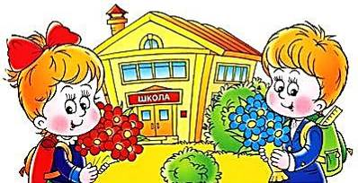
Notes:
По доброй традиции первый в новом учебном году звонок зовёт на урок Знаний. Он приглашает всех ребят в огромный и загадочный мир - мир Знаний. Он напоминает о том, что каждый, переступивший сегодня порог школы стал на год взрослее. Вы теперь - четвероклассники. Для вас этот учебный год последний год обучения в начальной школе.

Slide 6
Занимательные уроки
Notes:
Впереди у нас с вами, ребята, новые уроки, сложные задачи, трудные диктанты. Но сегодня, в честь праздника, «День занимательных уроков». Они помогут вам слегка обновить знания по разным предметам и настроить себя на новый учебный год. Сегодня в расписании. Я надеюсь, что занимательные уроки вам понравятся. Нам необходимо дружно отвечать на вопросы и выполнять задания. В конце всех уроков мы подведём итог и узнаем, готовы ли ВЫ к новому школьному году.

Slide 7
Сказочная литература
Озорная грамматика
Весёлая математика
Забавный окружающий мир
Notes:
Выберите первый урок.
После того, когда все уроки «исчезнут»-
Бодро и уверенно школьный год вы начали.
Много интересного ждёт вас впереди.
С каждою страницею, с каждою задачею
С каждою отметкой будете расти!
С началом учебного года!
Вед. А сейчас для вас прозвучат указы - напутствия. нажать на звонок- указ всем школьников.

Slide 8
ошибки
слова
слоги
блиц

Slide 9
Исправь ошибки.
Ноступило 1 синтября. Фсе рибята идут в школу с буке- тами цвитов. Уних висёлое настроение.
а
е
В
е
е
е

Slide 10
СЛОГИ
Три слога в слове. Первый слог —
Большой снеговика кусок.
Осуществляют слог второй
Слоны, придя на водопой.
А третий слог зовётся так,
Как прежде звался твёрдый знак.
Соедини все три как надо —
Получишь ЭВМ в награду.
1
2
3
ком
пьют
ер

Slide 11
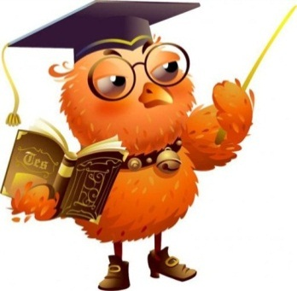
Слова
пятачок, ножка, шишка, горлышко
имеют несколько значений.
Назовите их.

Slide 12
В Москве живут москвичи,
во Владимире – владимирцы,
в Старой Руссе - рушане.
А как называют себя жители Воронежа?
Кто живёт в Курске?
Как называют себя жители Архангельска?

Slide 13
В Воронеже живут воронежцы.
В Курске – куряне.
В Архангельске – архангелогородцы.

Slide 14
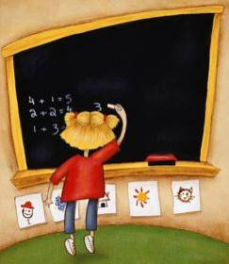
геометрическое задание
задача на движение
задача в стихах
блиц -концовки

Slide 15
1. Если красный карандаш в 3 раза длиннее синего, то синий…
2. Если стол на 30 см выше табуретки, то табуретка….
3. Если сын в 3 раза моложе папы, то папа….
4. Если книга вдвое дороже тетради, то тетрадь….

Slide 16
Сосчитайте, сколько здесь
треугольников?

Slide 17
10 треугольников

Slide 18
Мы только с парохода,
Мы только из похода
11 недель гостили на воде.
А сколько это дней?
Сосчитай – ка поверней.
77 дней

Slide 19
Из города А в город Б самолёт летит 80 минут, а обратно 1 час 20 минут. Почему?
80 минут = 1 час 20 минут

Slide 20
БОГАТЫРИ
вспомнить всех
блиц

Slide 21
Как звали Есенина
Александр Сергеевич
Сергей Александрович
Аркадий Петрович

Slide 22
Мальчик из рассказа «Честное слово»
Л. Пантелеева дал слово
Что никому не скажет
Что будет играть
Что не уйдет

Slide 23
Что не относится к фольклору ?
Былины и потешки
Сказки и загадки
Рассказы и повести

Slide 24
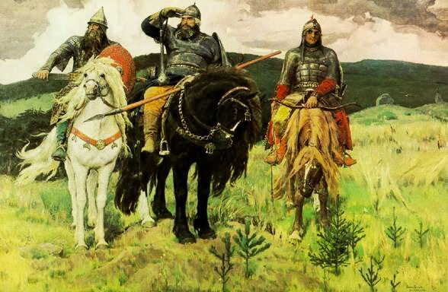
Назовите трёх русских былинных богатырей
Добрыня Никитич, Илья Муромец, Алёша Попович

Slide 25
- яблоку негде упасть
мало места
- висеть на телефоне
очень долго разговаривать
- только пятки сверкают
очень быстро бежать
Notes:
Объясните смыл выражений:

Slide 26
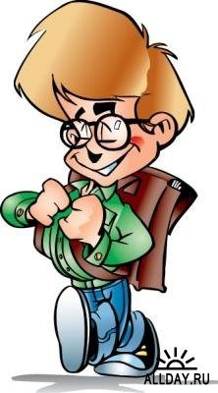
блиц
прозвища

Slide 27
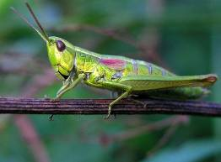
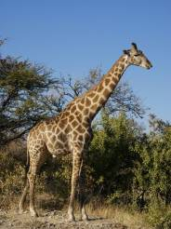
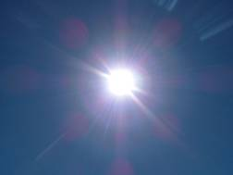
Где у кузнечика ухо?
Какие ноги у жирафа длиннее – передние или задние?
Назовите ближайшую
к Земле звезду.

Slide 28
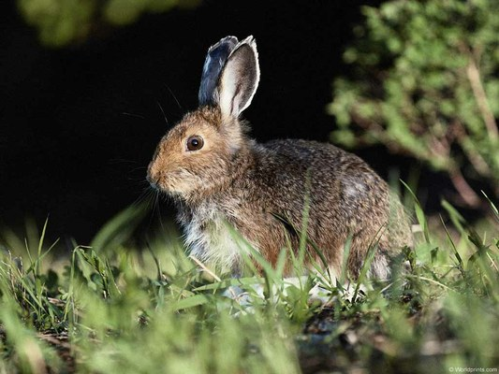
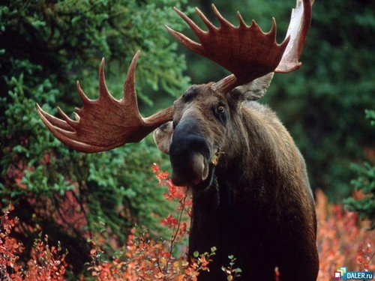
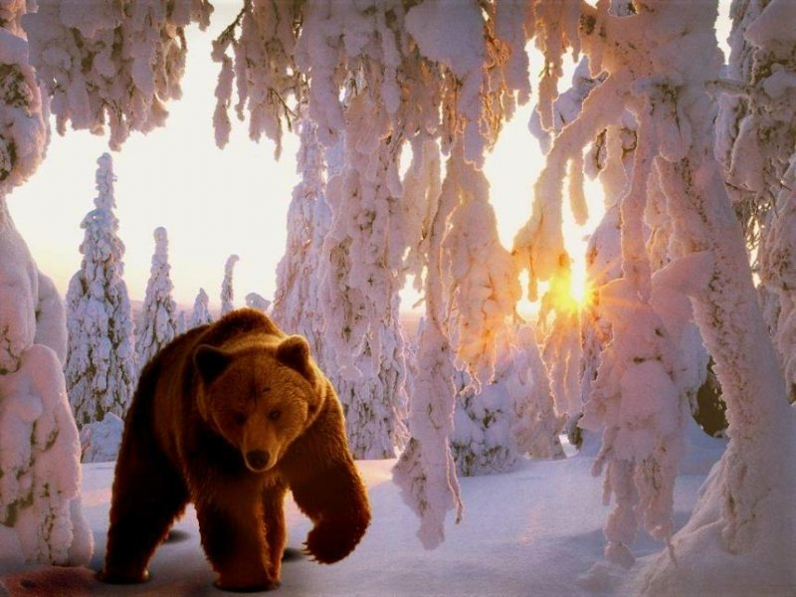
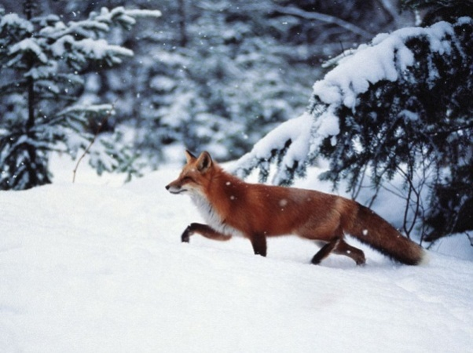
Каких зверей называют так?
Почему?
косой
сохатый
косолапый
плутовка

Slide 29
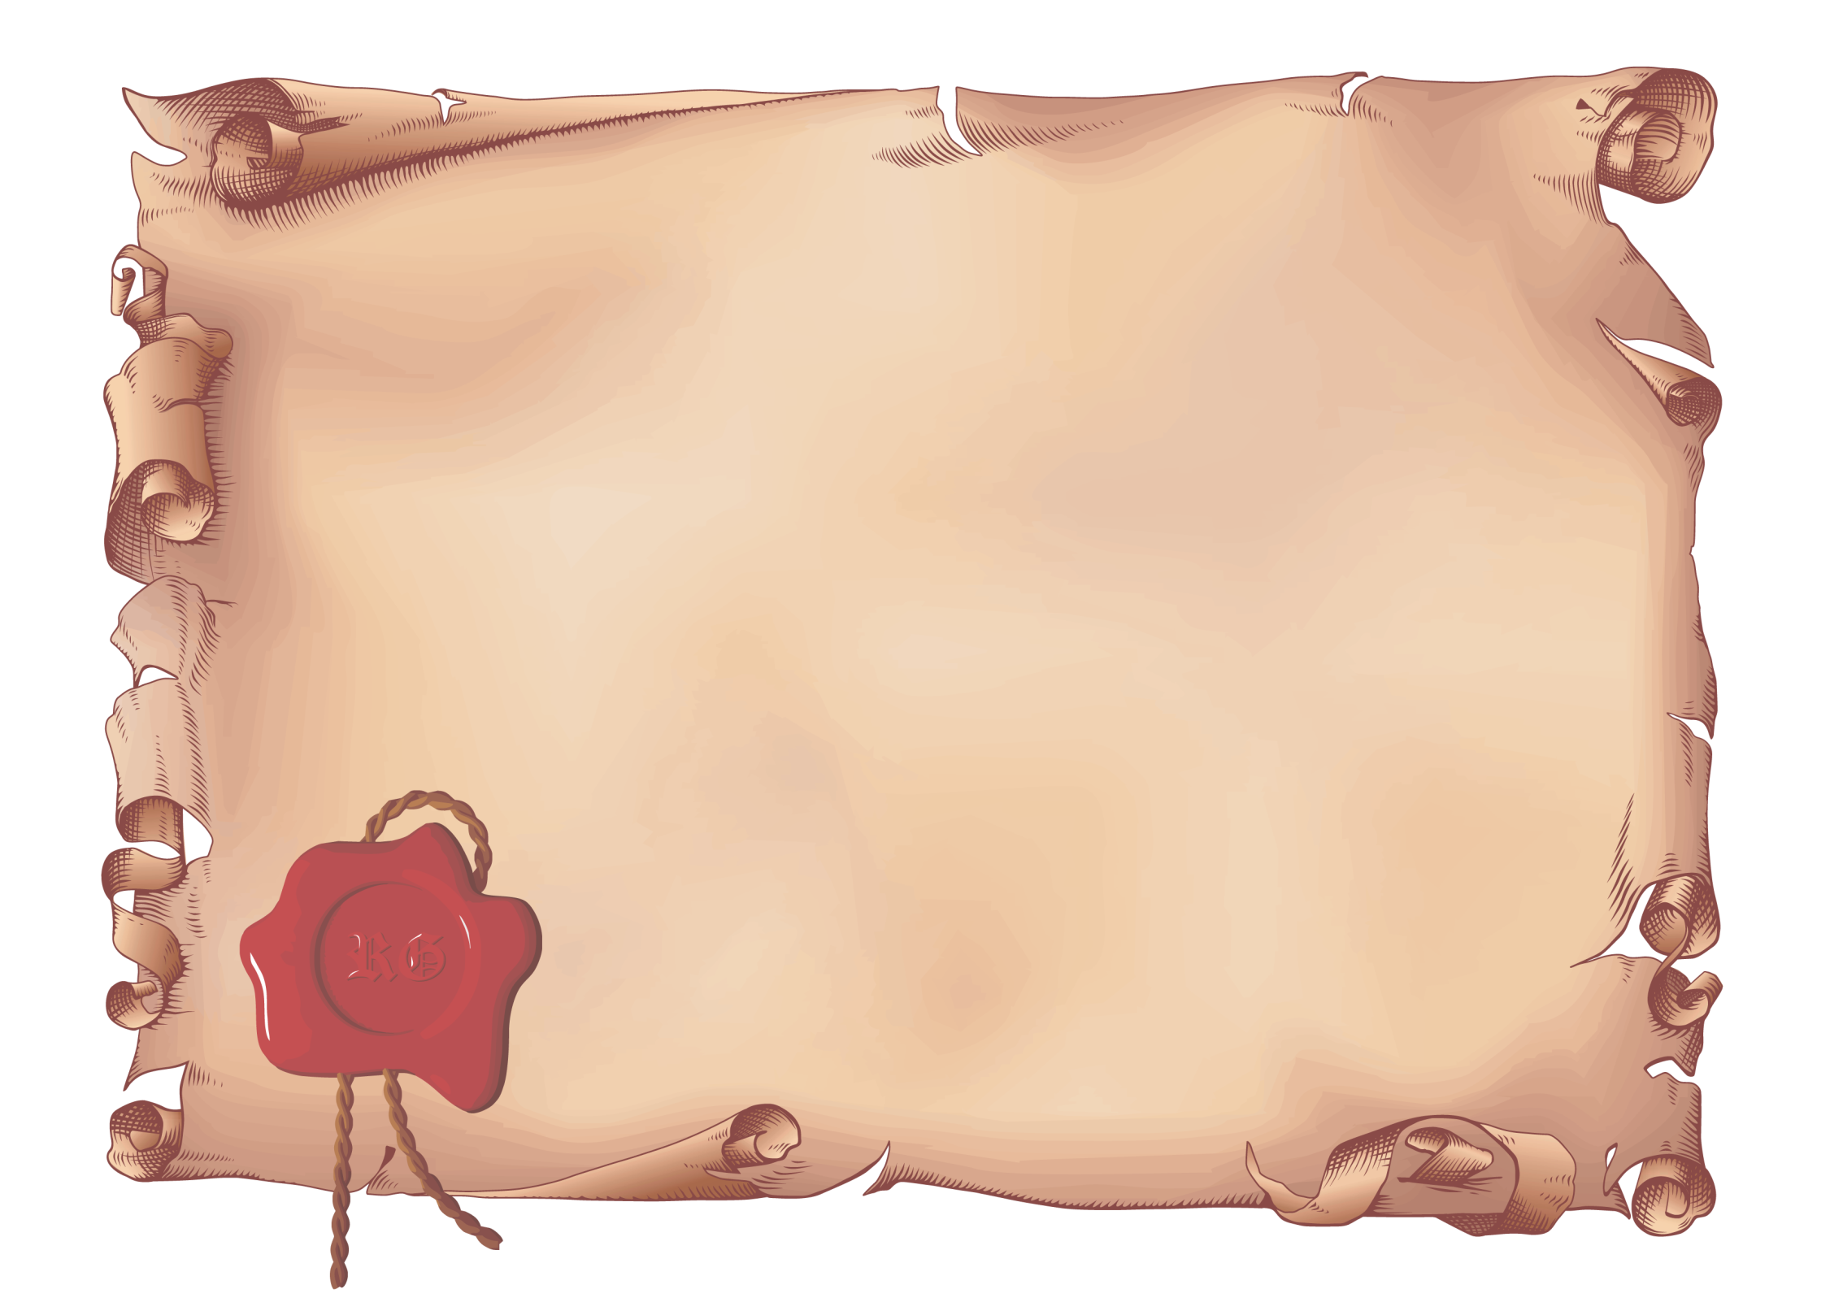
Указ
Сразу после лета, Хотите, вы иль нет, Мальчишкам и девицам - Всем пора учиться. Прогоните скуку прочь, Спрячьте под подушки И держите круглый год Ушки на макушке!
Notes:
ВКЛЮЧИТЬ ДРОБЬ
Издан указ! Написан для вас! Слушай, не вертись, Уму - разуму учись! Все с сегодняшнего дня В школу допускаются! Все уроки, как всегда, Вовремя начинаются! И большим, и маленьким, С веснушками и без Приказано учиться, Стараться, не лениться, Чтоб было чем гордиться! Всем! Всем! Всем!
УКАЗ ЧИТАЮТ ХОРОМ.

Slide 30
1 сентября –
День Знаний
Notes:
Коль указ прочитан здесь, И народ собрался весь, Пора учебный год нам начинать, И первый звонок подавать. (а звонок прозвенит для всех учеников на линейке)
В добрый путь, ребята! В вечный поиск Истины, добра и красоты, Чтобы явью стали в вашей жизни, Самые заветные мечты! Шагай по ступенькам знаний смело! Помни, ученье – это серьезное дело!

